Slide 1
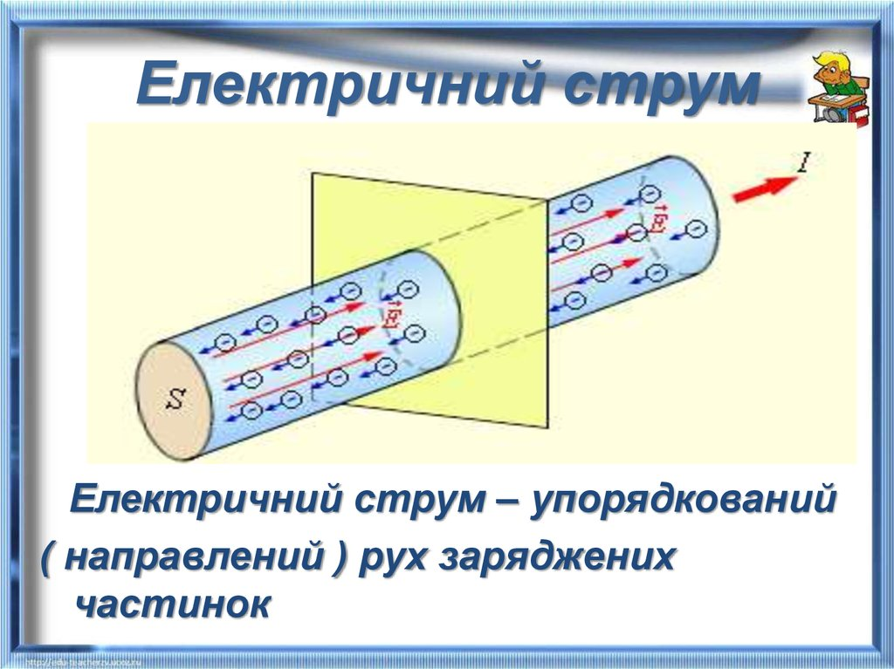
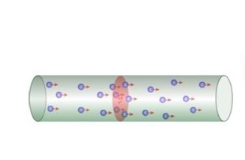
Повторення
Електричний струм – це напрямлений рух заряджених частинок.
За напрямок струму умовно взято напрямок від +полюса джерела струму до –полюса.

Slide 2
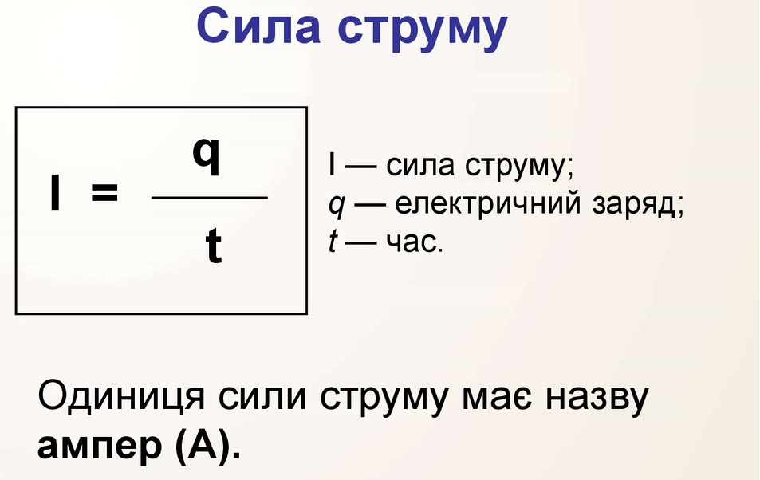
Сила струму
Дорівнює заряду, що пройшов через поперечний переріз провідника за одиницю часу (А)

Slide 3
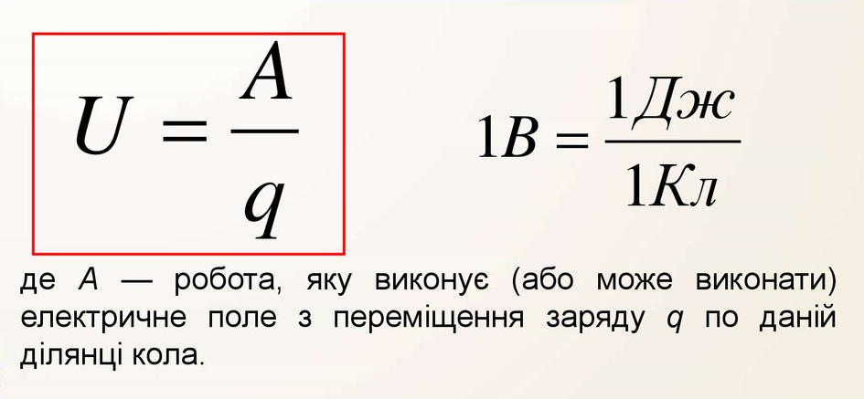
Напруга
Дорівнює роботі електричного поля по переміщенню одиничного позитивного заряду (В).

Slide 4
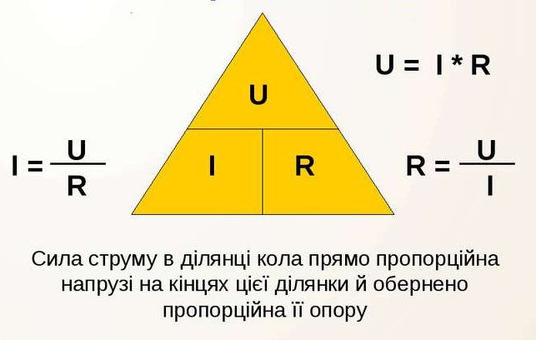
Закон Ома для ділянки кола
I – сила струму (А)
U – напруга (В)
R – опір (Ом)

Slide 5
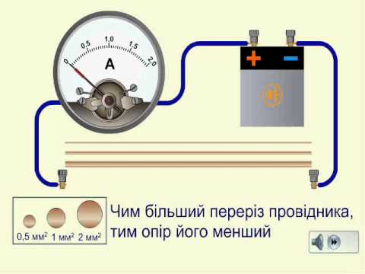
Розрахунок опору провідника
Опір провідника залежить від його площі поперечного перерізу (товщини)

Slide 6
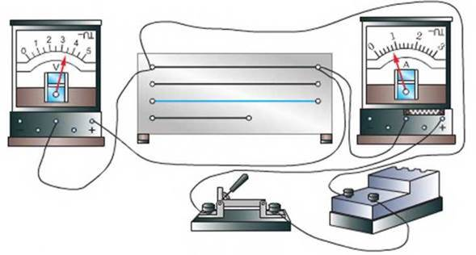
Опір залежить від довжини провідника
Чим більше довжина, тим більше опір.

Slide 7
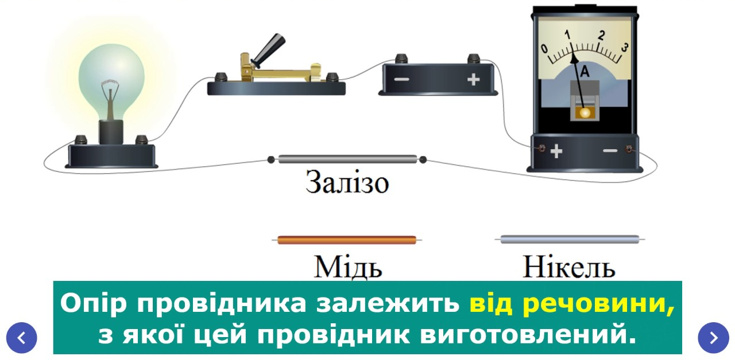
Опір залежить від матеріалу провідника.

Slide 8

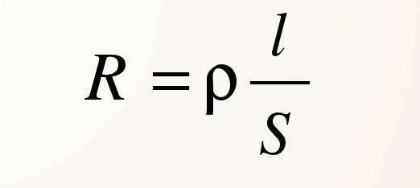
Формула розрахунку опору:
R – опір (Ом)
L – довжина (м)
S – площа поперечного перерізу (мм²)
ρ – питомий опір ( ); берем з таблиці в підручнику в таблиці 7 на ст.231

Slide 9
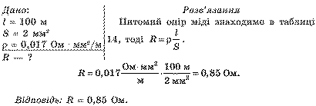
Приклад розв'язання задач
Знайти опір мідного провідника, якщо його довжина 100 м, а площа поперечного перерізу 2 мм²

